Slide 1
Система контроля и управления доступом
«Сфинкс Школа»

Slide 2
Введение
Система «Сфинкс Школа» предназначена для повышения уровня защищенности учеников и помещений образовательных учреждений.
В ее основе лежит автоматический контроль доступа в здание школы, позволяющей обеспечить защиту от несанкционированного проникновения в школу посторонних лиц.

Slide 3
Основные функции системы
ограничение доступа посторонних лиц
фото- и видеоидентификация учащихся при проходе
смс-уведомление родителей о фактах прихода или ухода учеников
получение отчетов по:
посещаемости
проходам без пропусков
местонахождению любого учащегося в заданный момент времени и др.
автоматическое разблокирование турникетов и дверей в случае срабатывания пожарной сигнализации

Slide 4
Интеграция с web-проектами
Интеграция системы «Сфинкс Школа» с популярным интернет-ресурсом «Дневник.ру» дает возможность родителям просматривать на сайте электронного дневника не только оценки своих детей, но и данные о времени прихода и ухода ребенка из школы.
Кроме этого, возможна интеграция с другими web-проектами.

Slide 5
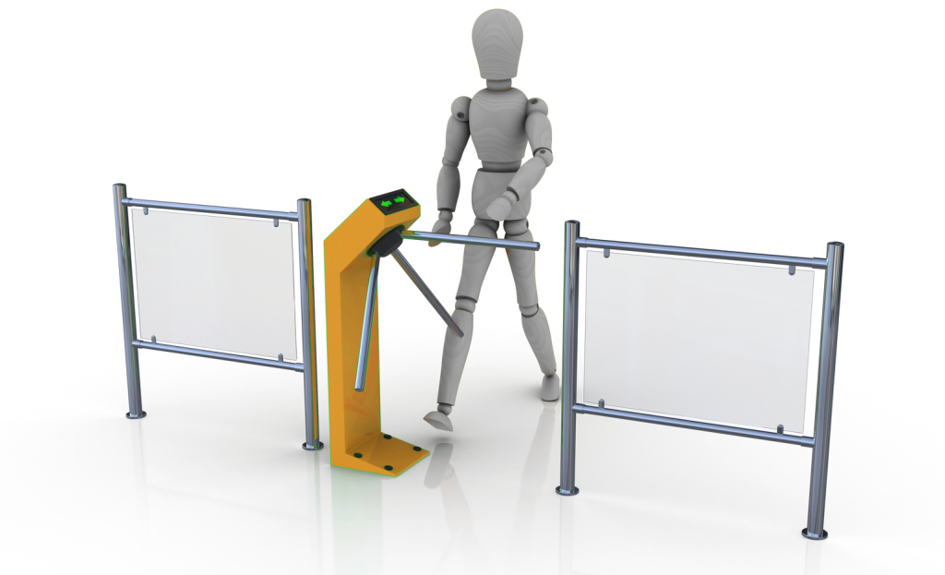
Ограничение доступа посторонних лиц
Чтобы пройти через турникет в здание школы, необходимо поднести свою карточку-пропуск к считывателю на турникете.
Информация с карточки автоматически считывается, и турникет открывается для прохода, при условии, что карта зарегистрирована в системе. В противном случае турникет останется заблокированным.
Если ученик забыл дома свою карту-пропуск, охранник может пропустить его при помощи пульта дистанционного управления турникетом.

Slide 6
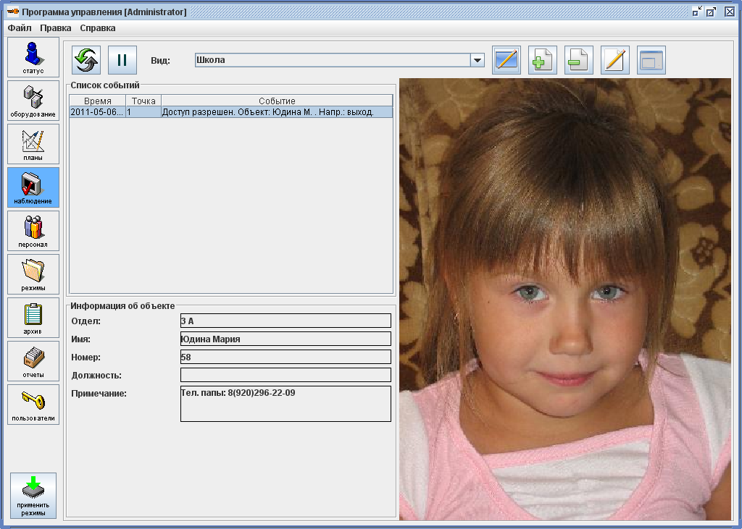
Фото- и видеоидентификация
Система позволяет предотвратить проход через турникет по чужому пропуску. При поднесении карты к считывателю на турникете на компьютере охранника отображается фотография ученика или сотрудника, которому была выдана эта карта. Можно сравнить это фото из базы данных и личность того, кто реально стоит у турникета.
Видеоидентификация подразумевает сравнение фотографии, находящейся в базе системы с видео, получаемым с камеры.

Slide 7
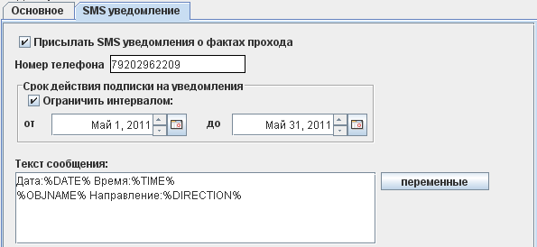
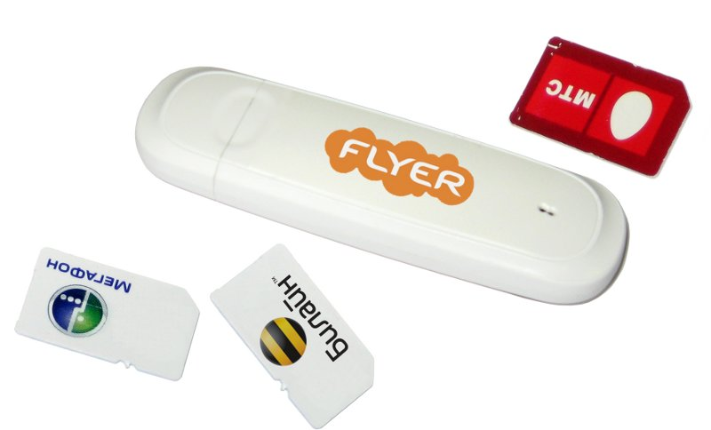
СМС-уведомления родителей
СМС-уведомления о времени прихода ребенка в школу и ухода из нее автоматически отправляются на мобильные телефоны родителей.
Кроме того, возможна организации рассылки сообщений информационного характера, например, о проведении «родительского собрания».
Отправка сообщения производится по протоколу SMPP или через GSM модем, подключённый к серверу системы. Стоимость СМС определяется тарифом оператора, с которым заключён договор на рассылку через SMPP, либо тарифом установленной сим-карты.

Slide 8
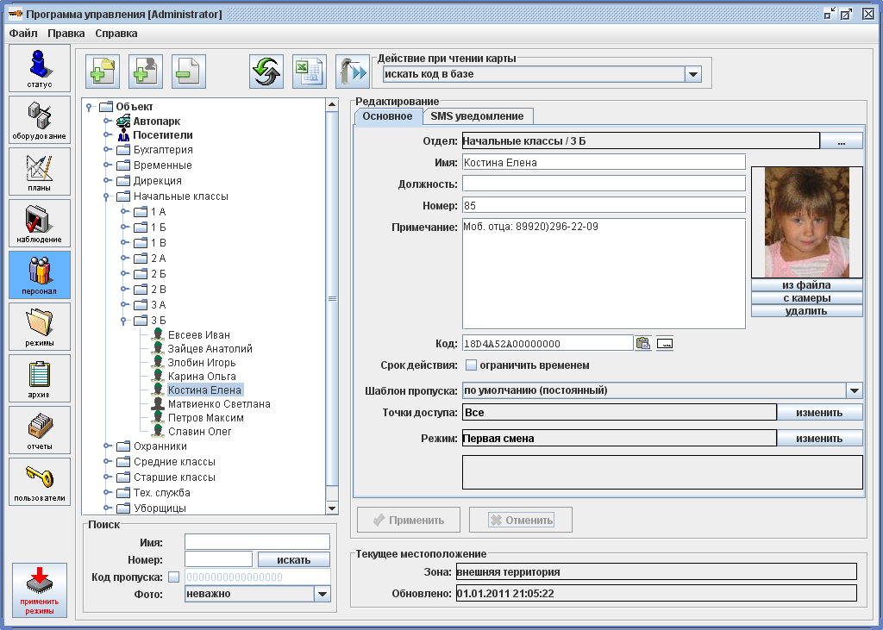
Списки учащихся и персонала
Программное обеспечение системы позволяет легко создавать и редактировать списки учащихся и персонала, а так же задавать ограничения прохода по точкам доступа, присваивания режимов и так далее.
Максимальное количество пропусков в системе — 10 000.
Первоначально внесение данных в систему возможно из любой электронной таблицы.

Slide 9
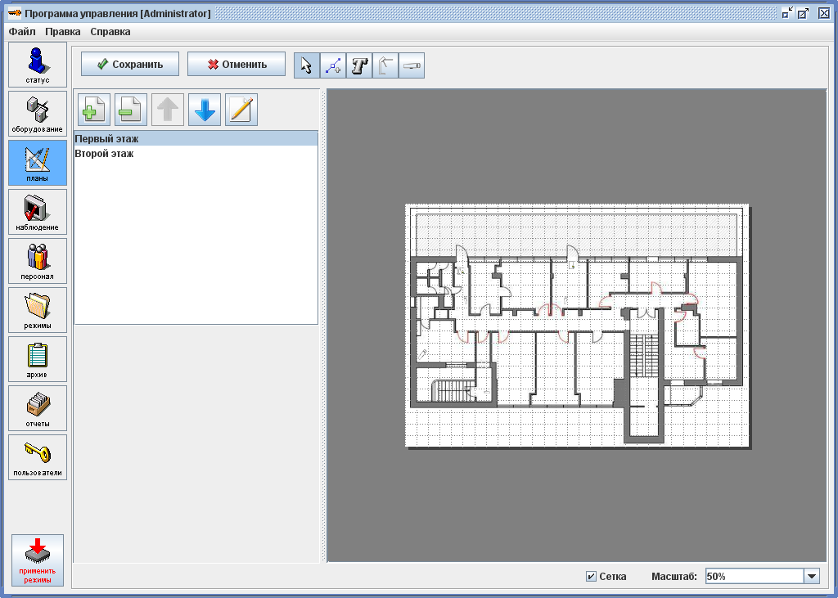
Графические планы
Для наглядности отслеживания событий в реальном времени, а также просмотра видео с точек доступа и их оперативного управления возможно создания планов помещений и указания расположения на них точек доступа и видеокамер.

Slide 10
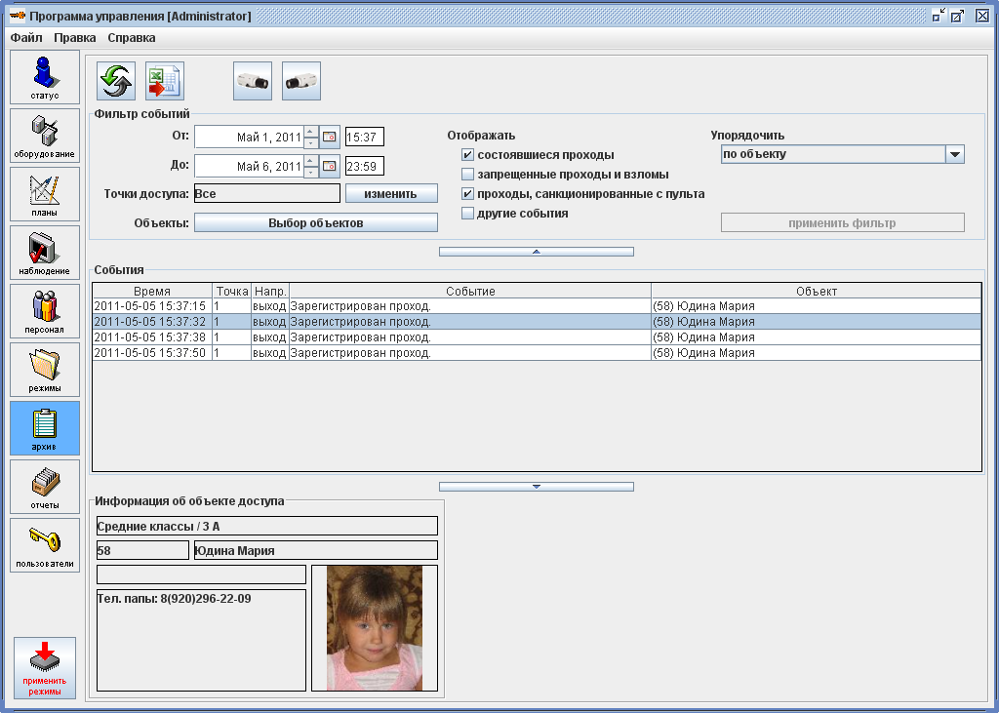
Архив событий
Архив событий предназначен для оперативного получения информации о произошедших в системе событиях с заданным временным периодом, точками доступа и персоналом.
При наличии системы видеонаблюдения можно просматривать видеозаписи произошедших событий.

Slide 11
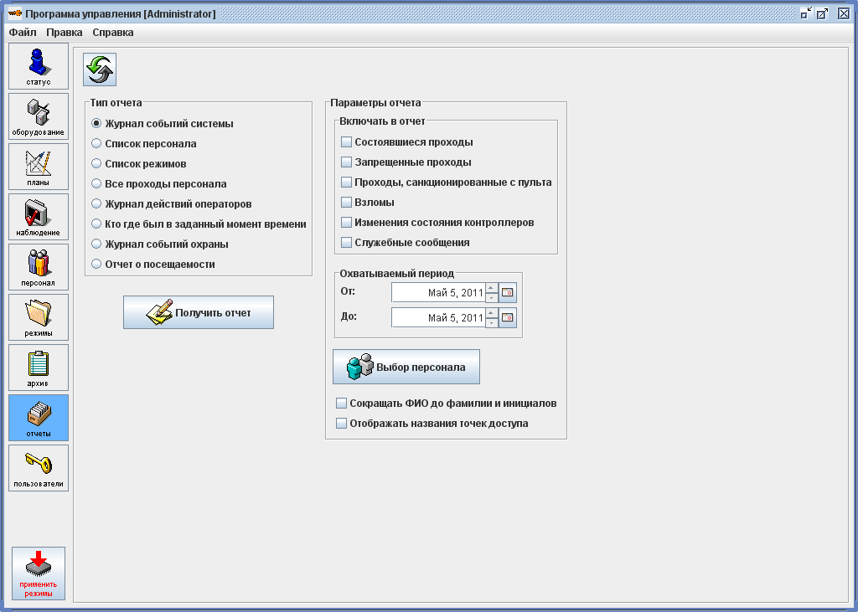
Отчеты системы
Стандартный набор отчётов включает:
журнал событий системы
список персонала
список режимов
все проходы персонала
журнал действий операторов
кто где был в заданный момент времени
отчёт о посещаемости
При необходимости возможна также разработка других типов отчётов.

Slide 12
Примеры отчетов

Slide 13
Экстренные ситуации
При возникновении экстренных ситуаций, например, в случае срабатывания пожарной сигнализации, происходит автоматическое разблокирование турникетов.
Снятие элементов ограждения (система «антипаника») занимает не более 10 секунд.
Система «Сфинкс Школа» отвечает всем требованиям, предъявленными МЧС РФ к противопожарной безопасности.

Slide 14
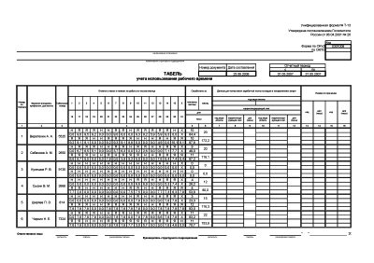
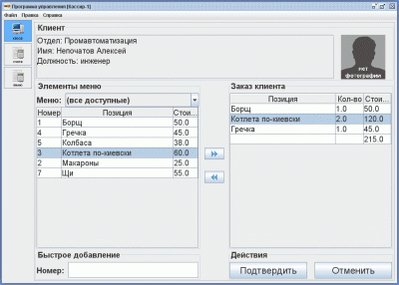
Дополнительные функции системы
учет рабочего времени сотрудников
организация питания по безналичному расчету
При необходимости в систему «Сфинкс Школа» могут быть добавлены дополнительные модули программного обеспечения «Сфинкс» «Учет рабочего времени» и «Платежная система».

Slide 15
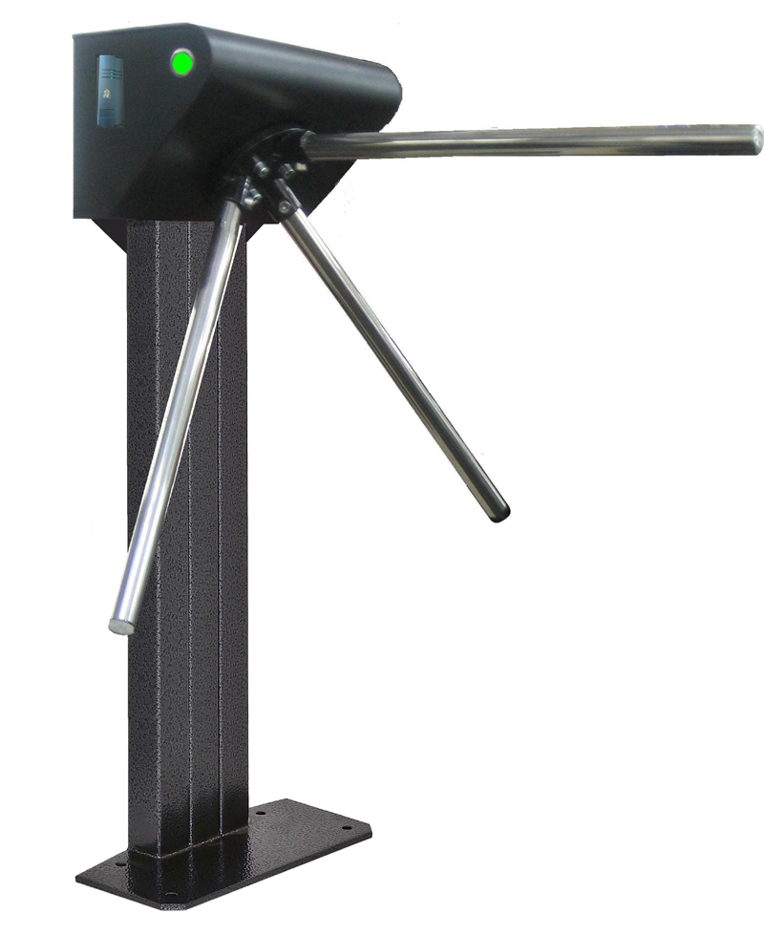
Оборудование
Для ограничения доступа на входе в школу можно использовать новое экономичное и надёжное решение — IP-турникет со встроенным контроллером «Сфинкс», считывателями карт и пультом управления.
Встроенный контроллер подключается к IP сети через стандартный Ethernet разъём и способен работать в сетях любой топологии.
Для нормальной работы не требуется постоянно включённый компьютер-сервер системы.

Slide 16
Пример подбора оборудования для системы «Сфинкс Школа»
№ | Наименование | Кол-во | Цена | Сумма
1 | IP-турникет напольный, со встроенным контроллером СКУД, двумя считывателями проксимити-карт и пультом ручного управления. | 2 | 50 295 | 100 590
2 | Штанга турникета стандартная | 6 | 1 664 | 9 984
3 | Контрольный считыватель карт форматов EM-Marine и HID настольный «Sphinx Reader-EH» с интерфейсом USB. | 1 | 2 750 | 2 750
4 | Бесконтактная карта стандарта EM-Marine (стандартной толщины 1.6 мм) | 800 | 20 | 16 000
5 | Блок питания бесперебойный 12В, 2А (ББП-20) | 2 | 800 | 1 600
6 | Аккумулятор 12В, 7 а*ч | 2 | 1 100 | 2 200
7 | ПО Sphinx Школа | 1 | 15 600 | 15 600
8 | Универсальная стойка ограждений УС1 | 6 | 2 442 | 14 652
9 | Фиксатор пружинный с перемычкой 25 мм. (до L-1500мм) | 2 | 1 513 | 3 026
10 | Муфта 25 мм. Крашеная, в сборе с элементами крепления. | 10 | 237 | 2 370
11 | Вертикальная перемычка на ОС2а с элементами крепления | 2 | 538 | 1 076
12 | Перемычка ГП 25/1000 Хром | 2 | 215 | 430
13 | Перемычка ГП 25/1500 Хром | 2 | 322 | 644
14 | Соединитель шарнирный 25 мм | 2 | 976 | 1 952
 |  |  | ИТОГО, руб: | 172 874

Slide 17
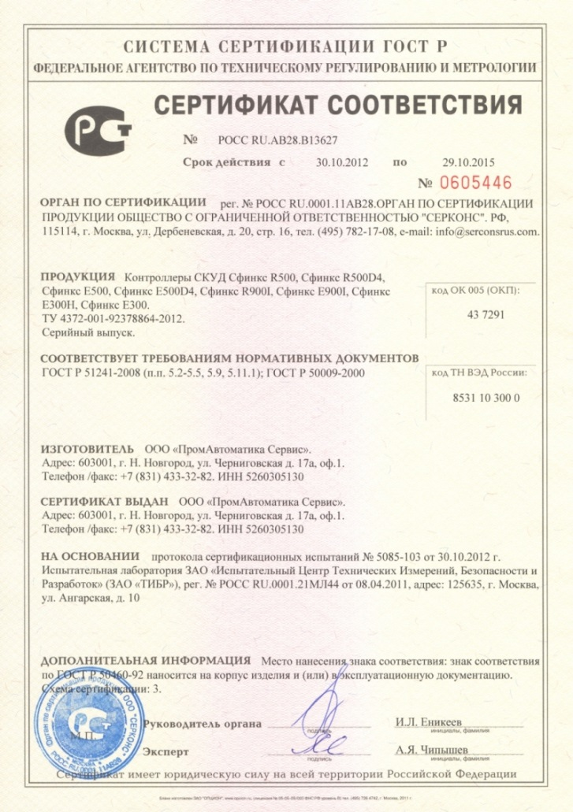
Сертификация
Система «Сфинкс Школа» сертифицирована на соответствие следующим стандартам:
ГОСТ Р 51241-2008
(п.п. 5.2-5.5, 5.9, 5.11.1)
Средства и системы контроля и управления доступом
ГОСТ Р 50009-2000
Совместимость технических средств электромагнитная. Технические средства охранной сигнализации. Требования и методы испытаний

